Slide 1


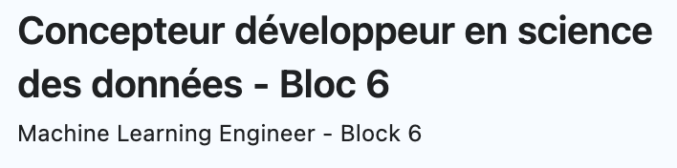
Analyse de performance et stratégies de croissance des kiosques à pizzas
Emmanuel FABRE
5 Mars 2026
Notes:
Bonjour à tous,
Nous allons vous présenter les résultats de notre analyse de performance et les stratégies de croissance que nous avons élaborées pour "Le Kiosque à Pizzas".

Slide 2


Problématiques Métier et objectif
Problématiques commerciales
Comprendre les causes de la baisse du Chiffre d'Affaires (CA)
Identifier les clients fidèles qui montrent des signes de désengagement ou de non-consommation récente
Objectif final
Permettre au gérant d'identifier précisément les segments de clients à cibler pour optimiser l'efficacité de ses campagnes marketing futures et maximiser la réactivation
Notes:
Tout d’abord, nous avons échangé avec le gérant. Il nous a communiqués 2 problématiques auxquelles il fait face :
=> Lui permettre d’identifier les clients à réactiver au moyen d’une campagne marketing.
Présenter le concept kiosque à Pizza et le contexte des points de ventes :
4 points de vente
Fabrication des pizzas à la demande par un employé
Vente assurée par une personne
Pas de consommation sur place
_____________________________________________________________________________________________
Pourquoi sommes-nous ici ?
Le constat de départ est une baisse préoccupante du chiffre d'affaires (CA).
Notre mission a été double : d'abord, comprendre précisément les causes techniques et commerciales de ce recul,
puis identifier les segments de clients fidèles qui montrent des signes de désengagement.
L'objectif final est de fournir au gérant un outil décisionnel pour cibler ses campagnes marketing et maximiser la réactivation de ses clients.

Slide 3




Pipeline de Transformation des Données (ETL)
Extraction
EDA (Analyse exploratoire de données)
Récupération des exports CSV bruts (OLTP) depuis le système de caisse (38 mois d'historique, 300 000 lignes)
Analyse des tendances, détection d'anomalies, doublons et erreurs de saisie à l'aide de scripts Python
Nettoyage
Typage & Standardisation
Traitement des valeurs nulles, imputation des données manquantes, suppression des doublons de clients, anonymisation des clients et correction des codes postaux erronés via Python
Conversion des formats de données (monétaire et décimaux), séparation des jeux de données, création de la table Date
Notes:
Pour procéder, j’ai donc :
Extrait les données à partir du logiciel de gestion de caisse qui a été mis à disposition par le gérant
Pris connaissance, nettoyé et corrigé les données (Python)
=> Obtenir une base exploitable pour garantir une analyse fidèle des données.
Converti et organisé les données
_____________________________________________________________________________________________
Pour garantir des conclusions fiables, nous avons mis en place un processus de transformation des données.
Nous avons extrait 38 mois d'historique, soit plus de 300 000 lignes de données brutes.
Ce pipeline inclut un nettoyage profond (doublons, valeurs nulles) et une standardisation complète pour assurer une qualité de donnée optimale avant toute analyse.
A la demande du gérant et dans un souci de confidentialité, nous n’avons pas pu ingérer les données dans un cloud

Slide 4
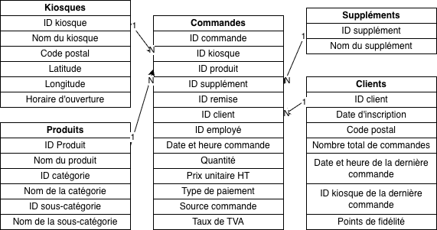
Le modèle de données (MCD) de la base OLAP
Notes:
Voici la donc structure de notre base de données qui se compose de :
4 tables de dimension
1 table de fait
1 table “Calendar” additionnelle à été créée dans Power BI
une table de dates (Calendar) créé sous Power BI.
Schema OLAP

Slide 5
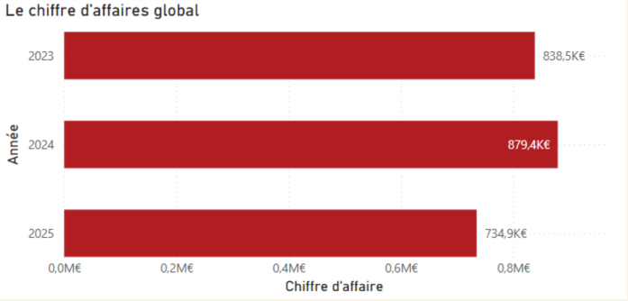
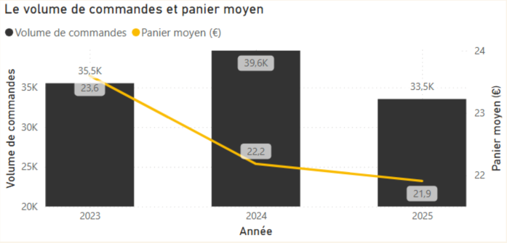
Un chiffre d’affaires impacté par le recul des commandes et du panier moyen
Le chiffre d’affaires 2025 en baisse :
-12% par rapport à 2023
-16% par rapport à 2024
En 2025, le nombre de commandes est inférieur aux deux précédentes années
Dans le même temps, le panier moyen a diminué de près de 2 euros
Notes:
L’analyse des résultats confirme la baisse du CA en 2025.
Cette baisse est le résultat d'un "effet cumulatif" avec à la fois moins de commandes et un panier moyen qui s'est effrité de près de 2 euros.

Slide 6
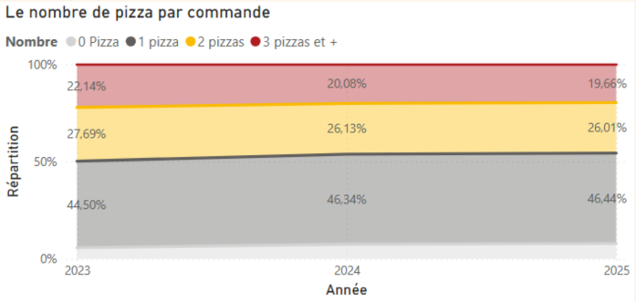
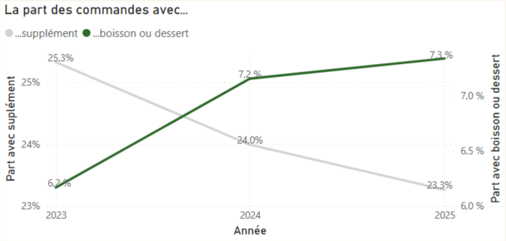
Mutation du panier d'achat : vers une consommation plus individuelle et moins personnalisée
La part des commandes avec 2 pizzas ou plus diminue de 4 points :
- 46% en 2025
- 50% en 2023
50%
46%
La part des commandes avec :
supplément baisse de 2% (~23% des commandes en 2025)
boisson ou dessert est en légère progression +1,1% (~7% des commandes en 2025)
Notes:
En creusant davantage, on observe une mutation des habitudes.
Les clients délaissent les commandes groupées (la part des commandes de 2 pizzas ou plus a chuté de 4 points)
et personnalisent moins leurs pizzas, avec une baisse des suppléments, ce qui est souvent le premier signe d'un arbitrage budgétaire où l'on supprime les "petits plus".
En revanche, ils consomment légèrement plus d'extras, comme des boissons ou des desserts, ce qui constitue une opportunité.
la baisse du nombre de pizza par commande (article représentant 96% du CA) traduit une évolution de la typologie des clients ou une réduction des occasions de partage (plus de pizza solo)
dans le même temps, la baisse des commandes avec suppléments montre que les clients se concentrent sur le produit de base sans le personnaliser, ce qui est souvent le premier signe d'un arbitrage budgétaire où l'on supprime les "petits plus".
A l’inverse, la hausse des commandes avec boisson ou dessert démontre que les clients sont sensibles aux produits complémentaires qui complètent le repas.
Cela peut s'expliquer par l'attractivité d'un menu complet ou par un effort de vente suggérée plus efficace sur ces produits

Slide 7
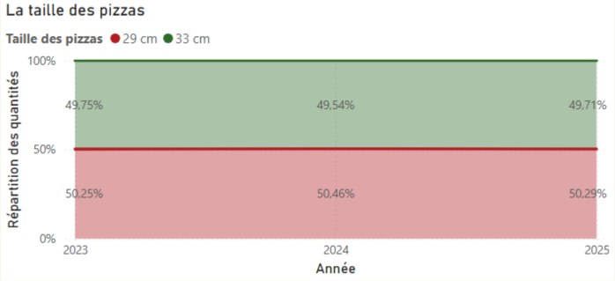
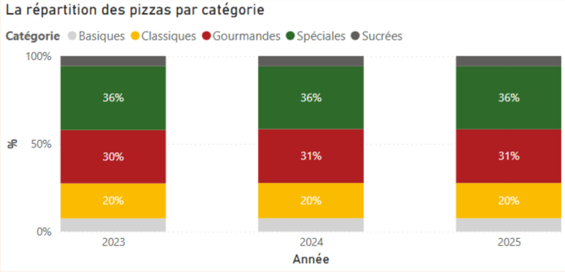
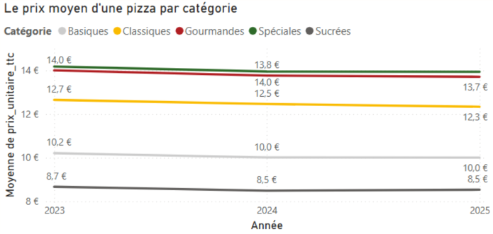
Une fidélité au produit confirmée
Avec des prix stables, des catégories de pizzas inchangées et des tailles constantes, la qualité du produit n’est pas remise en cause.
L’analyse démontre une diminution des commandes groupées.
Notes:
Une bonne nouvelle, dans un contexte de prix stable, la répartition entre les tailles de pizzas (29cm et 33cm) et les catégories de pizzas demeure identique.
Il n’y a donc pas de dérive d’achat vers des pizzas moins chères.
c'est bien la diminution des moments de consommation partagés qui impacte le CA.
Le fait que le ratio entre les tailles 29 cm et 33 cm et la répartition des pizzas commandées ne bougent pas prouve que le client ne cherche pas à économiser en prenant une pizza plus petite ou moins chères..
La qualité et le prix ne sont pas remis en cause d’autant que les prix sont stables
Le problème vient donc du besoin global lors de la commande.
En synthèse, un profil de consommation se profile : les clients privilégient la structure du repas avec des extras, évitent le superflux avec moins de supplément et partagent moins de moment autour de pizzas (famille, amis)

Slide 8
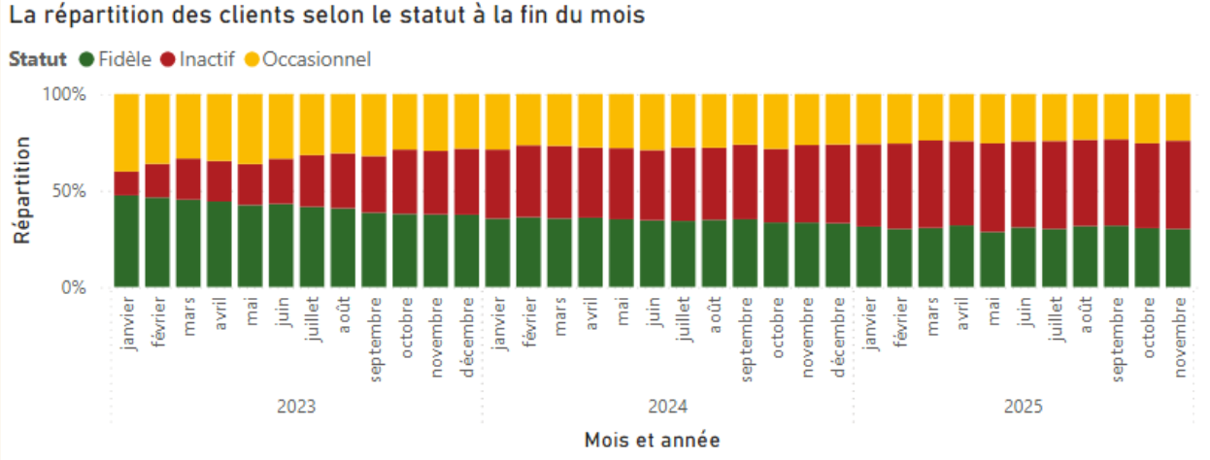
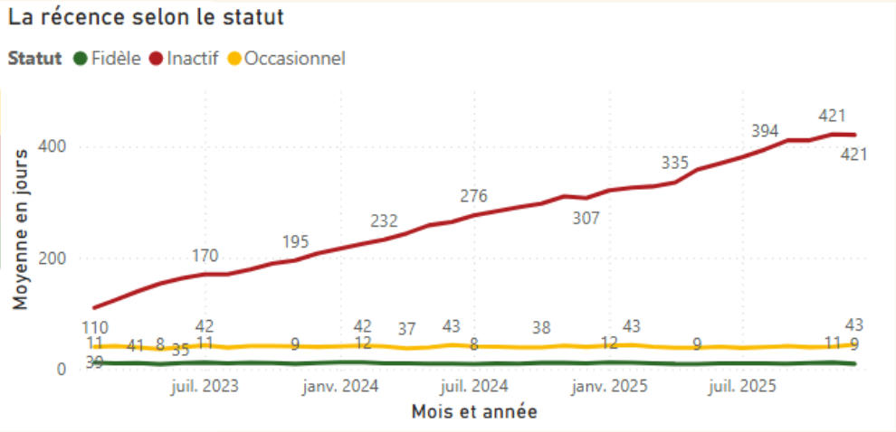
Analyse de la récence par segment : un stock d’inactifs de plus en plus difficile à réactiver
La part croissante de clients inactifs témoigne d'un défaut de rétention à long terme.
L’intervalle de consommation moyen (récence) est en dérive constante chez les clients inactifs.
La perte de client (churn) surpasse désormais la capacité du Kiosque à Pizza à les réactiver ou à en acquérir de nouveaux.
Notes:
Nous allons maintenant nous intéresser à la deuxième problématique, celle de la fidélité des clients
Pour cela, nous avons segmenté les clients en trois catégories (...., …, …..)
Nous constatons que le poids des clients inactifs augmente alors que celui des clients fidèles et occasionnels diminue,
ce qui témoigne d’un défaut de rétention à long terme.
La “récence” est l’intervalle de consommation moyen des clients.
Si celle-ci est stable chez les clients fidèles et occasionnels, nous observons une dérive constante de la récence globale de ceux qui sont inactifs.
La perte de client (churn) surpasse désormais la capacité du Kiosque à Pizza à les réactiver ou à en acquérir de nouveaux.
_____________________________________________________________________________________________
Dans le cadre de notre analyse, nous avons segmenté les clients en trois statuts.
Le poids des clients inactifs augmente et le nombre de clients fidèles et occasionnels diminue, ce qui témoigne d’un défaut de rétention à long terme.
Si la récence est stable chez les fidèles et occasionnels, On observe une dérive constante de la récence globale des clients inactifs.
Ce vieillissement accéléré de la base clients confirme que le volume de clients perdus croît plus vite que notre capacité à les réactiver ou à recruter de nouveaux profils.
Evolution clients fidèles
2023 : 337
2024 : 353
2025 : 315

Slide 9
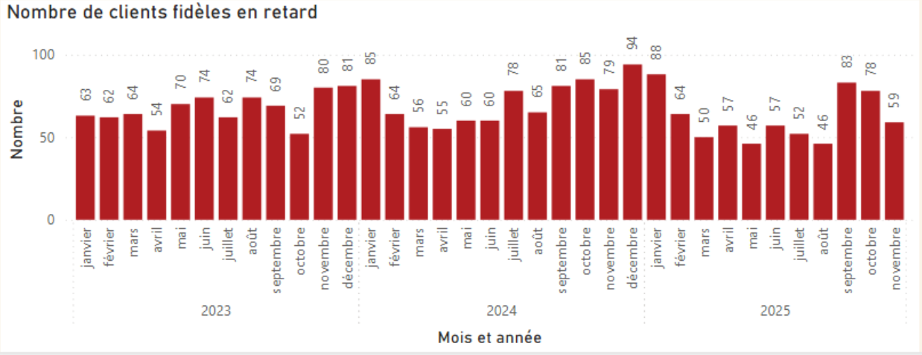
Transformer les signaux de désengagement en opportunités de ventes.
Identification des clients à solliciter (Action marketing).
Notes:
La question est donc : Comment transformer les signaux de désengagement en opportunités de vente ?
Cet indicateur nous donne un levier pour améliorer la rétention des clients : nous avons identifié le nombre de clients fidèles dits "en retard", c'est-à-dire ceux qui n'ont pas commandés selon leur habitude.
Cette liste sera ensuite exploitée par le gérant des kiosques à Pizzas pour réactiver ses clients via une action marketing.
_____________________________________________________________________________________________
Moyenne de clients en retard : 2023 : 58, 2024 : 63, 2025 : 55
Clients en retard : n’ayant pas réalisé leur volume de consommation habituel
Le passage du statut de fidèle à occasionnel est précédé par une phase de dérive de la fréquence d’achat.
La détection du retard des clients fidèles constitue la cible prioritaire de réactivation pour stabiliser le volume de commande.

Slide 10
Recommandations stratégiques
1
2
Relancer le volume par commande
Réactivation Ciblée
Offres de volume dégressives avec une offre pack du type : "3 pizzas achetées = 1 boisson offerte".
Communication ciblée “Soirées” en créant des packs spécifiques pour les évènements sportifs ou soirées jeux
Campagne de réactivation auprès des clients "en retard" (ex. : " « -20% si vous venez avant vendredi » pour endiguer la dérive sur le segment inactif.
3
4
Maximiser les ventes additionnelles
Pilotage
Création de formule “menu” avec des extras
Offre “combo suppléments”
Mise en avant des pizzas 33 cm avec une meilleure visibilité sur la carte ou les menus
Suggestions proactives avec formation des équipes sur les ventes additionnelles.
Mettre en place un processus d'analyse rapide des premiers résultats via un tableau de pilotage pour ajuster les opérations marketing et promotionnelles.
Notes:
La qualité et les prix ne sont pas remis en cause, le levier d’action est donc de recréer du volume.
Pour cela, nous proposons quatre axes :
Relancer le volume via des offres dégressives (ex: 3 pizzas = 1 boisson offerte).
Une réactivation ciblée avec des campagnes spécifiques pour les clients fidèles en retard (ex: "-20% d'ici vendredi").
Maximiser les ventes additionnelles.
Initier un pilotage étroit pour ajuster les opérations marketing et promotionnelles.
en incitant à revenir aux commandes groupées (offres “famille” ou packs spécifiques pour les évènements sportifs ou soirée jeux).
en maximisant les ventes additionnelles pour augmenter le panier moyen

Slide 11
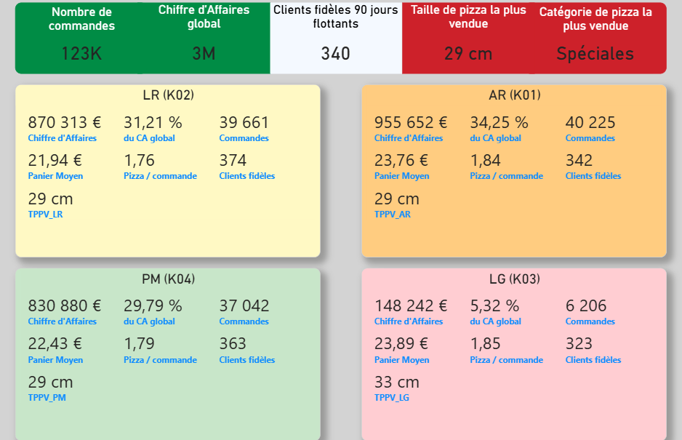
Tableau de pilotage pour le gérant
Notes:
Pour mettre cela en musique, voici l'outil que nous proposons au gérant.
Ce dashboard permet de suivre par mois ou trimestre le CA, le panier moyen et, surtout, le nombre de clients fidèles par kiosque.
C'est l'outil indispensable pour passer d'une gestion intuitive à une gestion pilotée par la donnée.

Slide 12
Perspectives et ouvertures futures
Validation Business
Mise en Production
Présentation finale du dashboard au gérant pour recueillir son point de vue et peaufiner les KPIs grace à son expertise opérationnelle.
Connexion du dashboard BI en temps réel avec l’outil de gestion Adipos pour une prise de décision continue.
Machine learning
Évolution du Périmètre
Développement d'une perspective de Machine learning pour la prévision du CA et le profilage des clients à risque de désabonnement.
Intégration des données du 5ème kiosque (ouvert récemment) pour une analyse agrégée et une vision exhaustive de l’activité.
Notes:
Les prochaines étapes pourraient inclure :
Une validation du gérant pour peaufiner les KPI selon les réalités opérationnelles,
la connexion en temps réel avec l'outil de gestion,
le développement d'algorithmes de Machine Learning pour prédire le CA ou le risque de départ des clients,
et l'intégration des données du futur 5ème kiosque pour une vision d'entreprise globale.

